Slide 1

Aplicação de threads para calculo de solução aproximada do valor de π (pi) em linguagem Java
Aluno: Douglas Felipe da Silva Leite

Slide 2
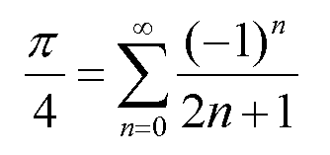

Aplicação:
A aplicação tem como base a utilização de threads para encontrar de maneira ágio a aproximação do valor de $π$ (pi) utilizando a “Serie de Leibniz-Grégory”, que pode ser visto na imagem ao lado:

Slide 3
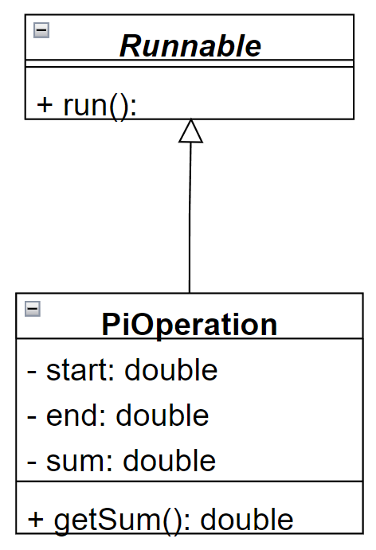
Implementação
Diagrama de Classe
Para o desenvolvimento do código, houve a implementação da interface Runnable, especifica da biblioteca Java, a partir da classe concreta PiOperation, para substituição “@Override” do procedimento “run()”, método principal para a execução de threads.
Além do método herdado pela interface Runnable, também foram utilizados os construtores junto com os gatilhos de inicialização das threads “new thread(operation).start()”

Slide 4
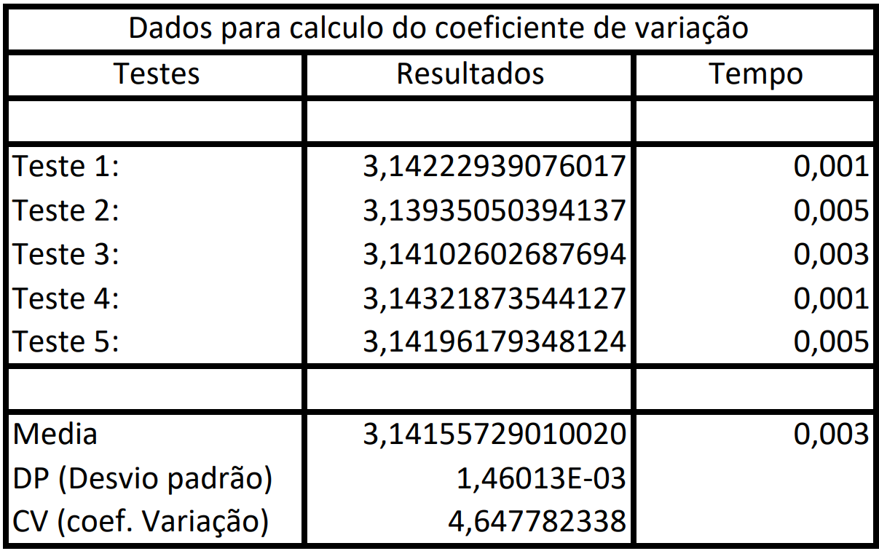
rESULTADOS
Para que os resultados tivessem valores estatísticos, foram efetuados 5 testes utilizando o mesmo código e também foram calculados o tempo médio e o coeficiente de variação entre os resultados (CV = DP / MEDIA, em percentagem)

Slide 5

Referencias
http://wiki.inf.ufpr.br/maziero/doku.php?id=so:calculo_de_pi_com_threads&do=edit
https://www.devmedia.com.br/utilizando-threads-parte-1/4459
http://www.dsc.ufcg.edu.br/~jacques/cursos/map/html/threads/sincronizacao.html

